Slide 1

SQL JOİNS

Slide 2
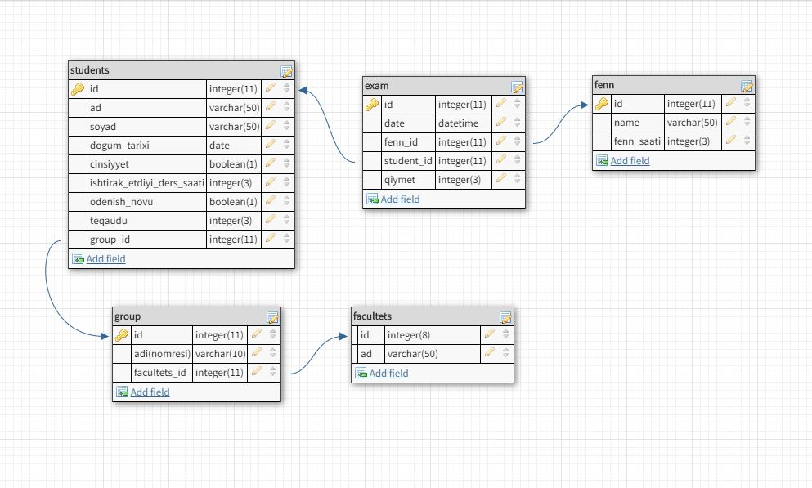
Database

Slide 3
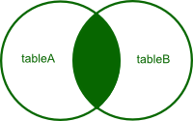
Cədvəllərin birləşdirilməsi sorğusu
SELECT operatorunun köməyilə şərtə görə bir neçə cədvəlin əlaqələndirilməsi (JOİN) əməliyyatı və cədvəllərin birləşdirilməsi əməliyyatını yerinə yetirmək olar. Birləşmə daxili (İNNER) və xarici (OUTER) olur.

Slide 4
Daxili birləşmədə birləşmə şərtlərini ödəyən sətirlər əks olunur. Xarici birləşmədə isə birləşmə şərtlərini ödəməyən sətirlər də iştirak edir.
SELECT * FROM tableA INNER JOIN tableB ON tableA.name = tableB.name

Slide 5
Daxili birləşmə (INNER JOIN) iki üsulla yerinə yetirilə bilər:
1) JOIN açar sözü vasitəsilə. Bununla ON açar sözü ilə cədvəlin birləşmə şərti göstərilir.
SQL INNER JOIN operatoru nəticəvi cədvəli iki və daha çox cədvəlin yazılarından formalaşdırır. Birinci (sol) cədvəldən hər bir sətir ikinci (sağ) cədvəlin hər bir sətri ilə uyğunlaşdırılır. Bundan sonra şərtlərin ödənilməsi yoxlanılır. Əgər şərt ödənirsə, onda sətirlər nəticəvi cədvəldə yerini almış olur. Nəticəvi cədvəldə sətirlər birinci və ikinci cədvəlin sətirlərinin birləşdirilməsindən (konkatenasiya) alınır.

Slide 6
SQL INNER JOIN aşağıdakı sintaksisə malikdir:
SELECT column_names [,... n]
FROM Table_1 INNER JOIN Table_2
ON condition
Müqayisə üçün şərt ON operatoru ilə verilir.

Slide 7
2) JOIN açar sözündən istifadə etmədən. Ancaq burada cədvəllərin birləşmə şərtini və seçim şərtini verən WHERE açar sözü istifadə olunur.
SELECT magistrantlar. * FROM magistrantlar LEFT JOIN imtahan ON magistrantlar.`ID_m` =imtahan.`ID_m` WHERE imtahan.bal =95

Slide 8
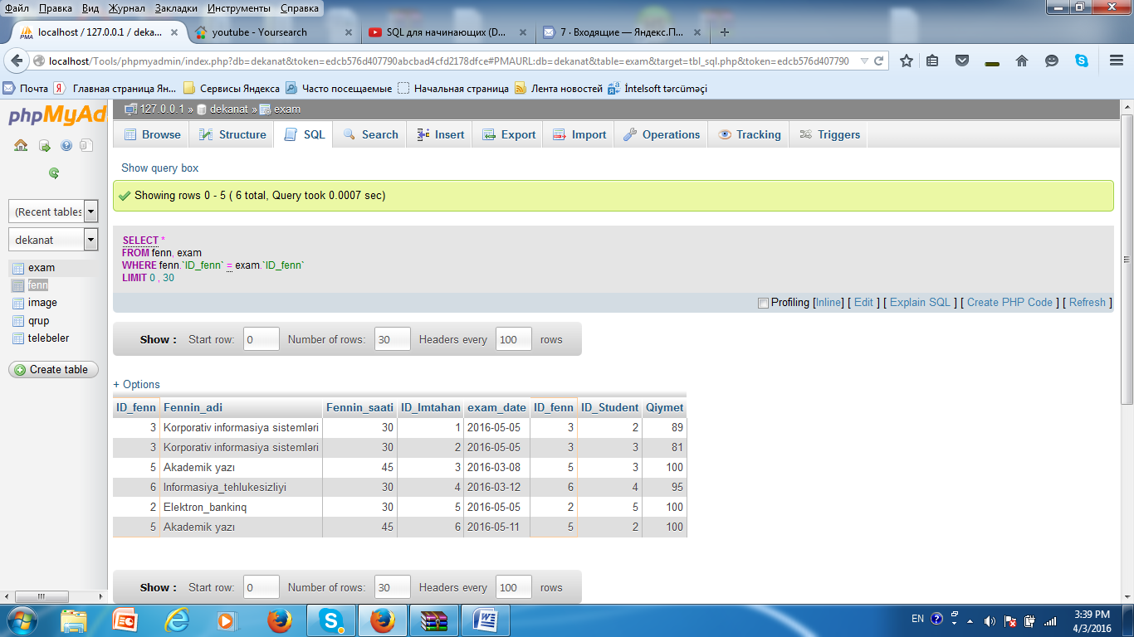
İndi isə aşağıdakı sorğuda biz id-lərin müqayisəsinə əsasən iki cədvəlin birləşdirilməsinə baxaq. Burada hər iki cədvəldə birləsmə id-lərin bərabərliyinə görə aparılacaq.
SELECT * FROM fenn, exam WHERE fenn.`ID_fenn` = exam.`ID_fenn`

Slide 9
SELECT * FROM fenn INNER JOIN exam ON fenn.`ID_fenn` = exam.`ID_fenn`
ID_fenn | Fennin_adi | Fennin_saati | ID_Imtahan | exam_date | ID_fenn | ID_Student | Qiymet
3 | Korporativ informasiya sistemləri | 30 | 1 | 2016-05-05 | 3 | 2 | 89
3 | Korporativ informasiya sistemləri | 30 | 2 | 2016-05-05 | 3 | 3 | 81
5 | Akademik yazı | 45 | 3 | 2016-03-08 | 5 | 3 | 100
6 | Informasiya_tehlukesizliyi | 30 | 4 | 2016-03-12 | 6 | 4 | 95
2 | Elektron_bankinq | 30 | 5 | 2016-05-05 | 2 | 5 | 100
5 | Akademik yazı | 45 | 6 | 2016-05-11 | 5 | 2 | 100

Slide 10
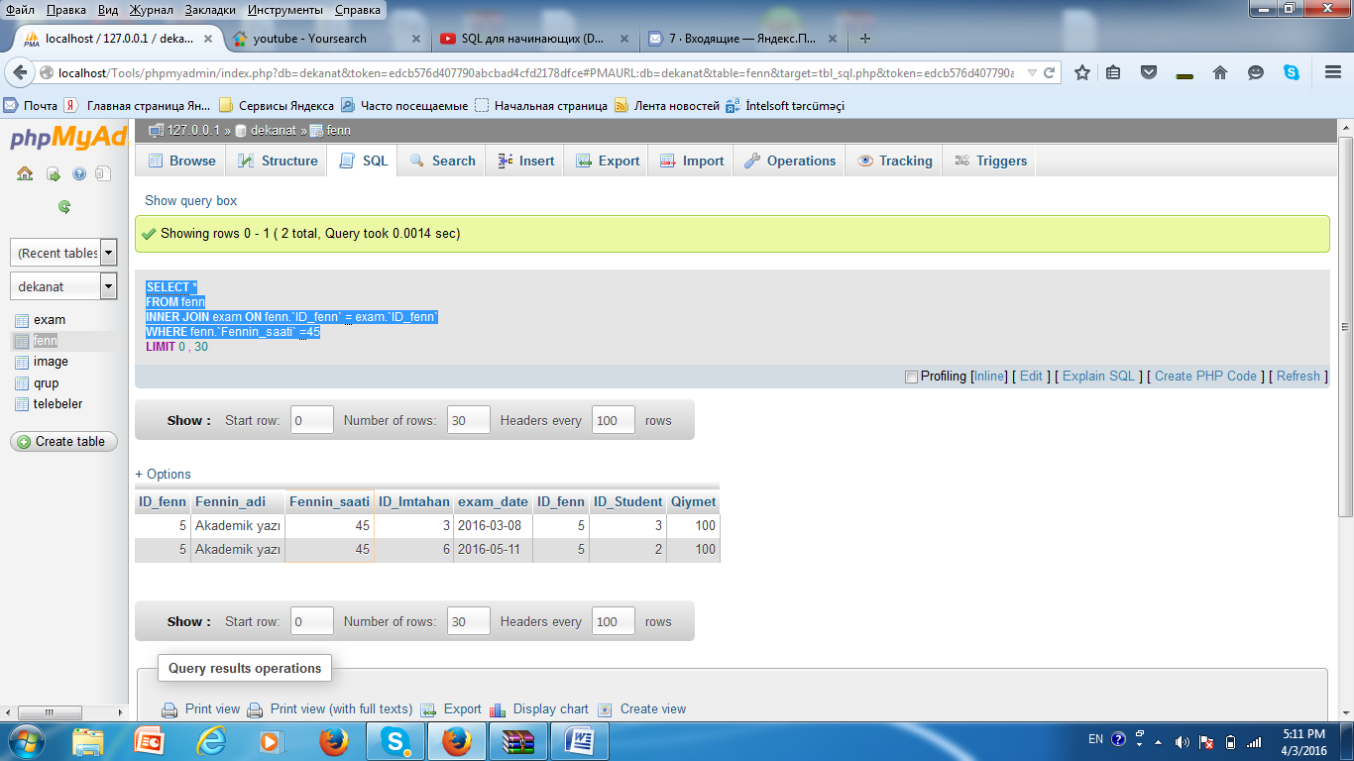

Slide 11
Cədvəllərin xarici birləşməsi
Xarici birləşmənin üç növü mövcuddur:
Sol xarici birləşmə, LEFT OUTER JOİN – nəticəvi cədvəldə OUTER JOİN operatorundan solda yazılan cədvəlin bütün yazıları əks olunur;
Sağ xarici birləşmə, RİGHT OUTER JOİN – nəticəvi cədvələ OUTER JOİN operatorundan sağda yazılan cədvəlin bütün yazıları əks olunur;
Tam xarici birləşmə, FULL OUTER JOİN – nəticəvi cədvələ həm sol, həm də sağ cədvəllərin bütün yazıları daxil edilir

Slide 12
Xarici birləşmədə seçim şərti WHERE operatorunda deyil, OUTER JOİN operandının ON sözündən sonra yazılır. Xarici birləşmə üçün SELECT operatorunun sintaksisi belədir:
SELECT <cədvəl1>.<sahə1>,<cədvəl2>.<sahə2>...
FROM <cədvəl1> LEFT|RİGHT|FULL OUTER JOİN <cədvəl2>
ON <şərt>
[LEFT|RİGHT|FULL OUTER JOİN <cədvəl3>
ON <şərt>...];

Slide 13
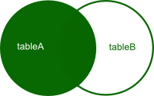
LEFT JOİN

Slide 14
SQL LEFT JOIN sintaksisi:
SELECT
column_names [,... n]
FROM
Table_1 LEFT JOIN Table_2
ON condition
SELECT * FROM tableA LEFT OUTER JOIN tableB ON tableA.name = tableB.name

Slide 15
Left join operatoru ilə işləyən zaman birinci seçilən cədvəl sol cədvəl olur bundan sonra gələn ixtiyari cədvəl isə sağ cədvəl olur. Bu operatorla birləşmə zamanı sol cədvəlin bütün verilənləri, sağ cədvəlin isə qoyulmuş şərti ödəyən verilənləri seçilir.
SELECT * FROM exam LEFT JOIN fenn ON fenn.`ID_fenn` = exam.`ID_fenn`

Slide 16
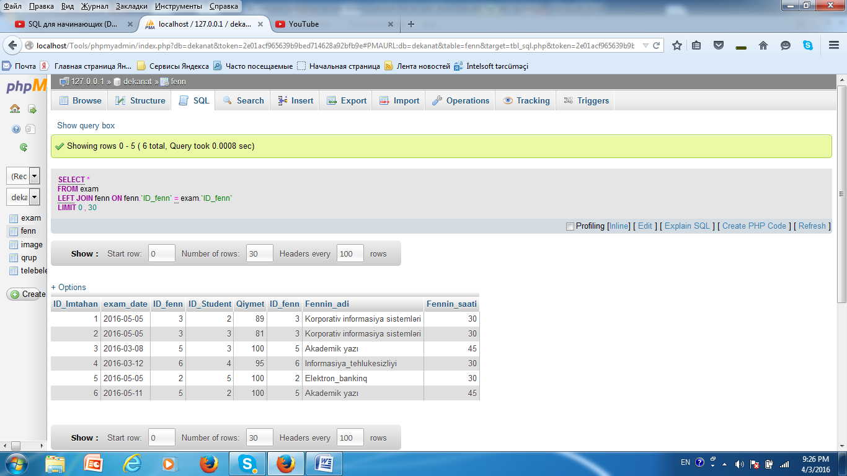

Slide 17
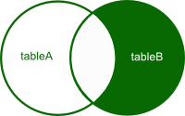
RİGHT JOİN

Slide 18
SQL RIGHT JOIN-in sintaksisi :
SELECT
column_names [,... n]
FROM
Table_1 RIGHT JOIN Table_2 ON condition
SELECT * FROM tableA
RIGHT OUTER JOIN tableB
ON tableA.name = tableB.name WHERE tableA.id IS null

Slide 19
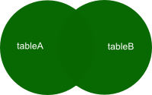
FULL OUTER JOIN
SELECT * FROM tableA FULL OUTER JOIN tableB ON tableA.name = tableB.name

